Slide 1


আজকের পাঠে সবাইকে
শুভেচ্ছা

Slide 2
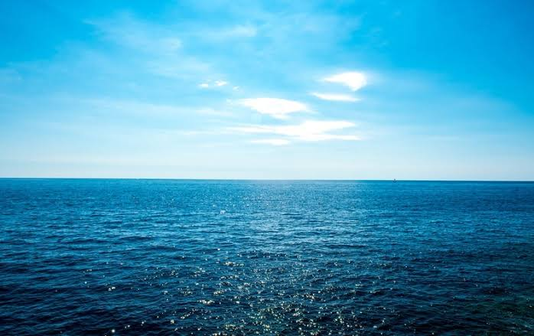
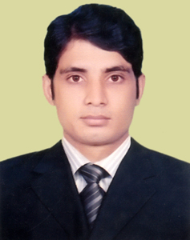
পরিচিতি
বিষয়ঃ প্রাথমিক বিজ্ঞান
শ্রেণি: তৃতীয়
অধ্যায়: 4 (জীবনের জন্য পানি)
পাঠ- পানির উৎস
সময়: ৪৫ মিনিট
মোঃ মামুনুর রশিদ
সহকারী শিক্ষক
রাজবাড়ী মডেল সরকারি প্রাথমিক বিদ্যালয়
মানিকছড়ি, খাগড়াছড়ি।

Slide 3
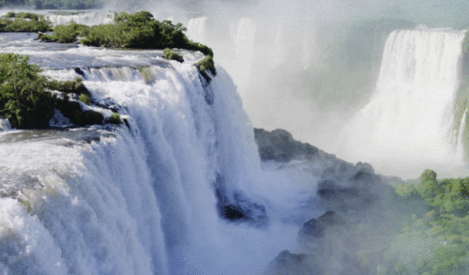
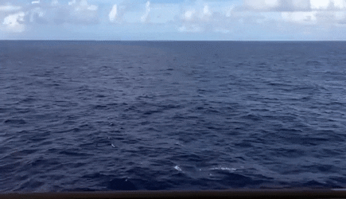
ঝর্ণার পানি
সাগরের পানি

Slide 4
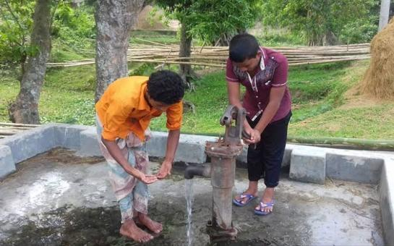
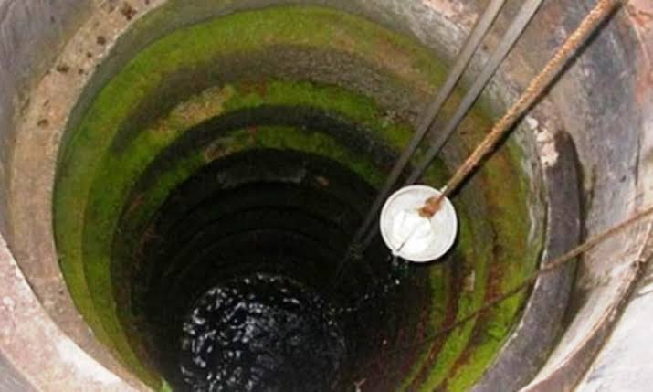
নলকুপের পানি
কূয়ার পানি
নিবিড় ভাবে পর্যবেক্ষন কর

Slide 5
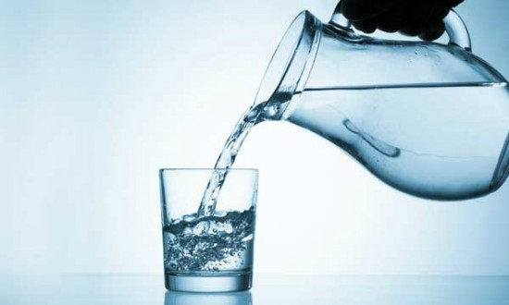
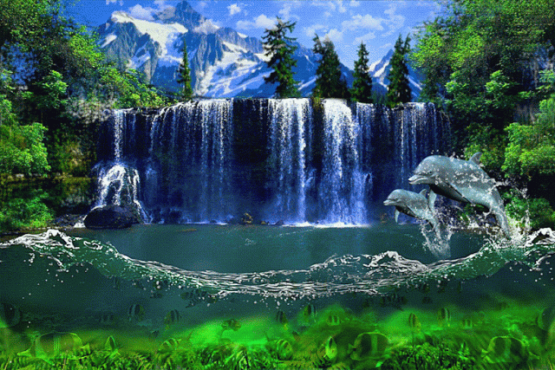
আজ আমরা পড়ব
পানির উৎস

Slide 6
শিখনফল
3.1.1 পানির উৎসসমুহ চিহ্নিত করতে পারবে ।

Slide 7
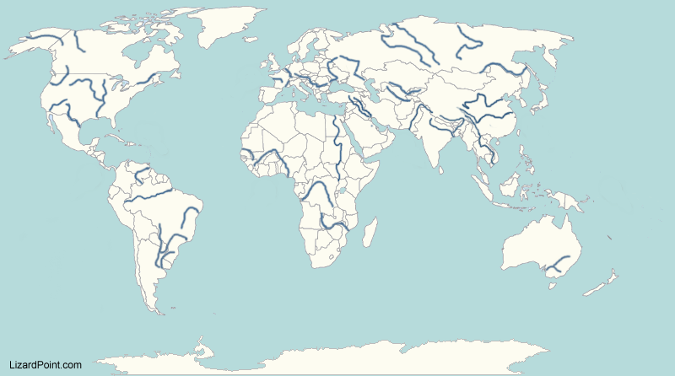
এটা পৃথিবীর মানচিত্র
আমাদের পৃথিবী মাটি ও পানিতে ঢাকা।
পানি
পানি
পৃথিবীর উপরিভাগের চার ভাগের প্রায় তিন ভাগই পানি।
পানি
পানি
পানি
উপরের ছবিতে কী দেখতে পাচ্ছো ?

Slide 8
আমরা একটি দলগত কাজ করবো
প্রশ্ন: পানি আমরা কোন কোন উৎস থেকে পাই ?
পানির উৎস
পূর্বজ্ঞান যাচাই

Slide 9
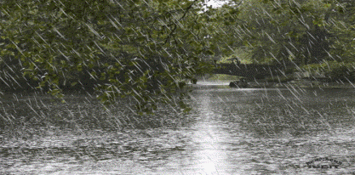
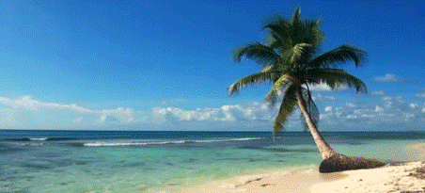
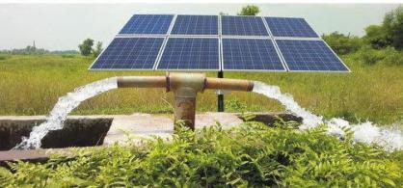
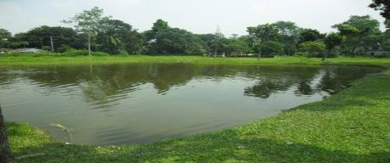
যে উৎসগুলো প্রাকৃতিক ভাবে তৈরি হয়েছে সেগুলোকে পানির প্রাকৃতিক উৎস বলে।
যে উৎসগুলো মানুষের দ্বারা তৈরি হয়েছে সেগুলোকে মানুষের তৈরি পানির উৎস বলে।
পানির উৎসগুলোকে দুই ভাগে ভাগ করা যায়: প্রাকৃতিক উৎস এবং মানুষের তৈরি উৎস
উপরের ছবিতে কী দেখতে পাচ্ছো ?

Slide 10
দলগত কাজ
নিচের ছকে 5টি উৎসের করে নাম লিখ
দল : 1
দল : 2
প্রাকৃতিক উৎস
মানুষর তৈরি পানির
বইয়ের সাথে সংযোগ স্থাপন
এখন পাঠ্য বইয়ের 23 নং পৃষ্ঠায় কি আছে আমরা একটু দেখি

Slide 11
জোড়ায় কাজ
দুই
পানির উৎসগুলোকে -------- ভাগে ভাগ করা হয় ।
প্রাকৃতিক
নদ-নদী, খাল-বিল ইত্যাদি পানির -------------উৎস ।
মানুষের তৈরি পানির
পানির কল , নলকূপ পানির ------------------------- উৎস ।

Slide 12
মূল্যায়ন
পানির উৎস গুলোকে কত ভাগে ভাগ করা যায় ?
✓
ক. এক
খ. দুই
গ. তিন
ঘ. চার
সঠিক উত্তর: দুই

Slide 13
কোনটি পানির মানুষের তৈরি উৎস ?
✓
ক. নলকূপ
খ. নদী
গ. সাগর
ঘ. বৃষ্টির পানি
সঠিক উত্তর: নলকূপ

Slide 14
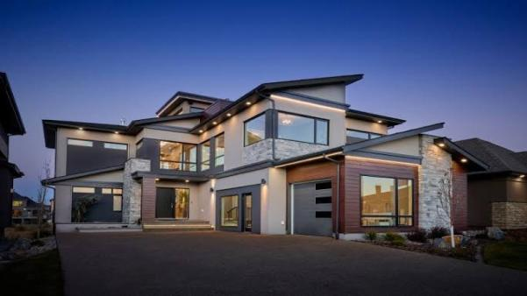
বাড়ির কাজ
পানির ৫টি উৎসের নাম লিখে আনবে ।
পানির উৎস গুলোকে কয় ভাগে ভাগ করা যায় ? ও কী কী ভাগ করা হয়েছে তা লিখে আনবে।

Slide 15
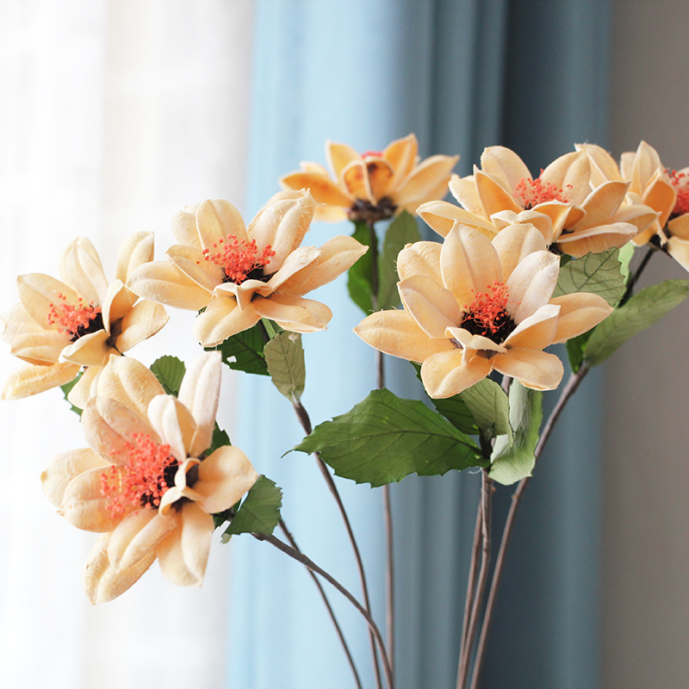
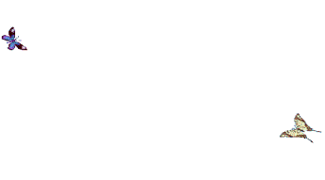

ধন্যবাদ

